Slide 1
Swisscovery

Slide 2
Swisscovery verzeichnet den Bestand von ca. 500
Schweizer Bibliotheken.
Umfasst 30 Millionen Bücher und Zeitschriften
Besonders gut für Themen mit Schweiz-Bezug geeignet
Haben Sie ein Buch ausgewählt, bestellt es der
biblio. gerne für Sie. Wir legen es Ihnen ins Klassenfach.*
https://swisscovery.slsp.ch
Ausnahme:
Bücher, die in der Zentralbibliothek Zürich stehen, müssen Sie dort selbst abholen.

Slide 3
– Swisscovery wird betrieben durch SLSP.
– SLSP = Swiss Library Service Plattform
– Die Leihfrist verlängert sich fast ein halbes Jahr lang
automatisch ( 28 Tage x 6).
– Bei Ablauf der Frist oder vorzeitigem Rückruf Info per E-Mail
– 5 CHF Mahngebühr pro Buch (wenn selber bzw. nicht über den biblio. bestellt)

Slide 4
Mit einem Account können Sie die Bücher auch selbst bestellen.
Lieferung nach Hause: 12 CHF
Schweizweiter Kurierservice an die ZB Zürich: 6 CHF*
Lieferung eines Buches der Uni Zürich oder ETH an die ZB: gratis
Abholung eines ZB-Buchs: gratis
*Liste der teilnehmenden Bibliotheken («SLSP Courier» muss angekreuzt sein): https://registration.slsp.ch/libraries/

Slide 5
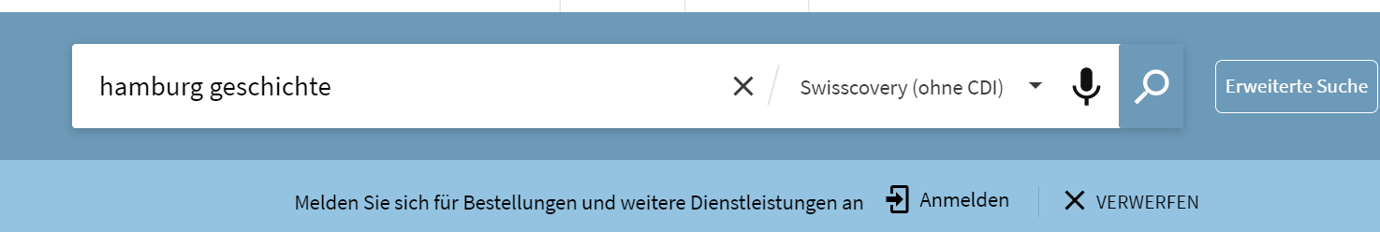
Beispielsuche
Besuchen Sie https://uzb.swisscovery.slsp.ch/
Geben Sie den Suchbegriff ein.

Slide 6
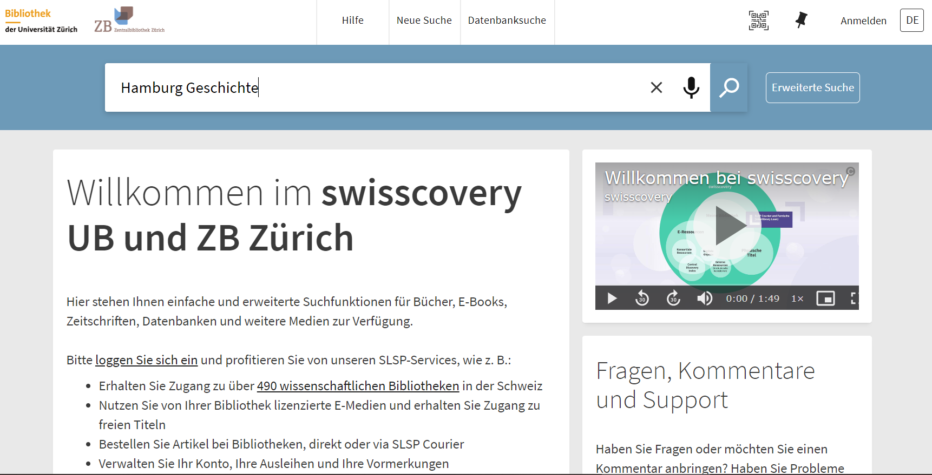

Slide 7
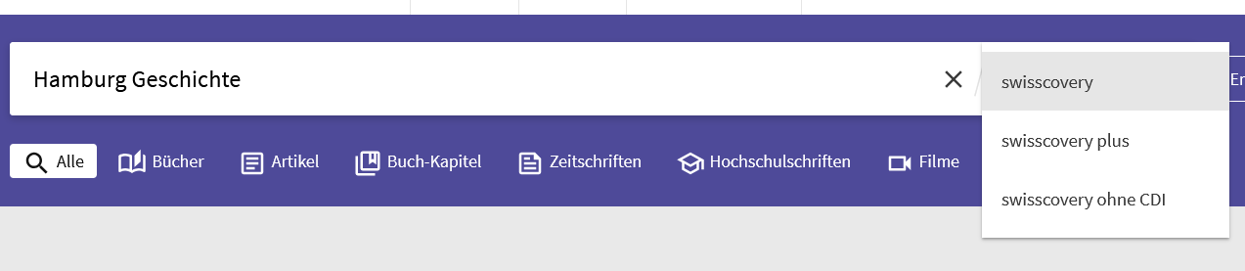
Eine normale Suchanfrage liefert meist zu viele Treffer, da sie auch Artikel findet. Wählen Sie stattdessen „ohne CDI“ suchen:

Slide 8
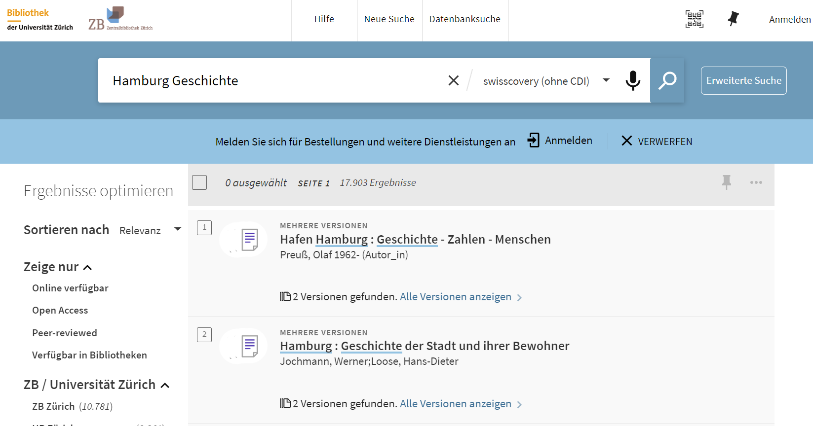

Slide 9
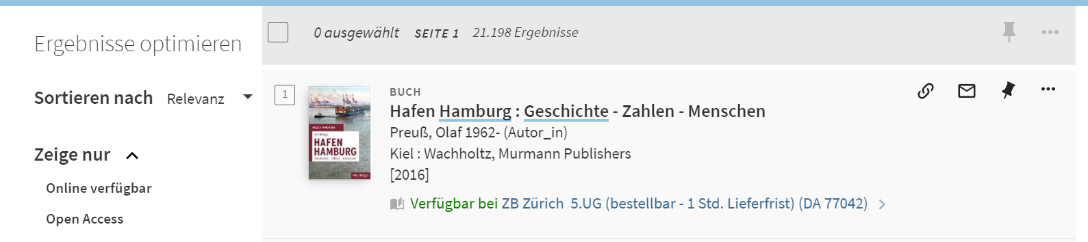
Dieser Treffer steht in der ZB im 5. Untergeschoss.
Klicken Sie auf «Verfügbar bei» für weitere Infos.

Slide 10
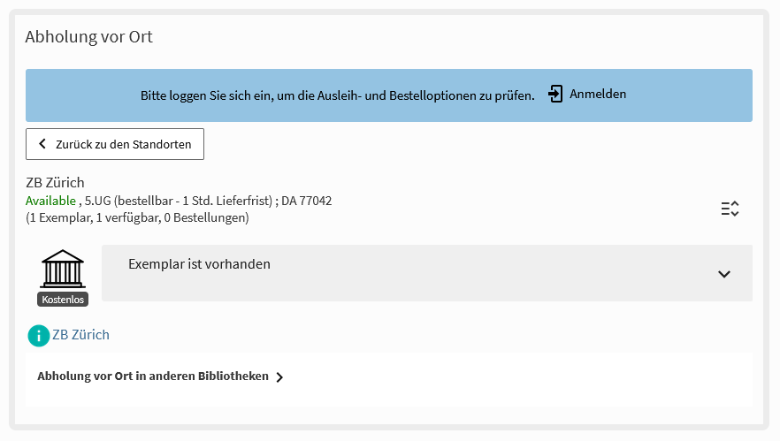
Melden Sie sich an, um das Buch zu bestellen (nur möglich, wenn Sie bereits ein Swisscovery-Konto besitzen).

Slide 11
Es kann etwas dauern, bis die ZB das bestellte Buch für Sie bereitgestellt hat (Abholung nach dem Eingang links).
Holen Sie es nicht ab, landet es nach 7 Tagen wieder im Regal.

Slide 12
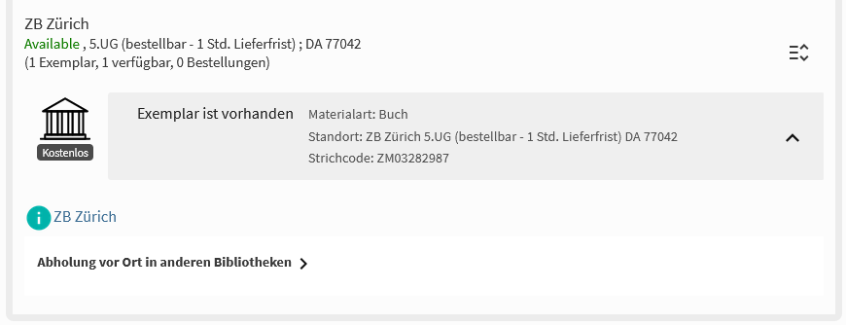
Haben Sie es eilig? Steht das Buch im 1.-3. Untergeschoss, können Sie es dort auch gleich selbst holen.
Notieren Sie sich den Standort und die Buchnummer, um es im Regal zu finden.

Slide 13

Suchtreffer mit dieser Meldung stehen nicht in der ZB:

Slide 14
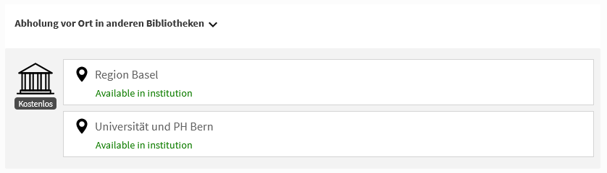

Klicken Sie auf «Verfügbare Services überprüfen.»
Sie sehen dann, welche anderen Bibliotheken das Buch besitzen:
Der biblio. wird das Buch in solchen Fällen gerne für Sie bestellen.

Slide 15
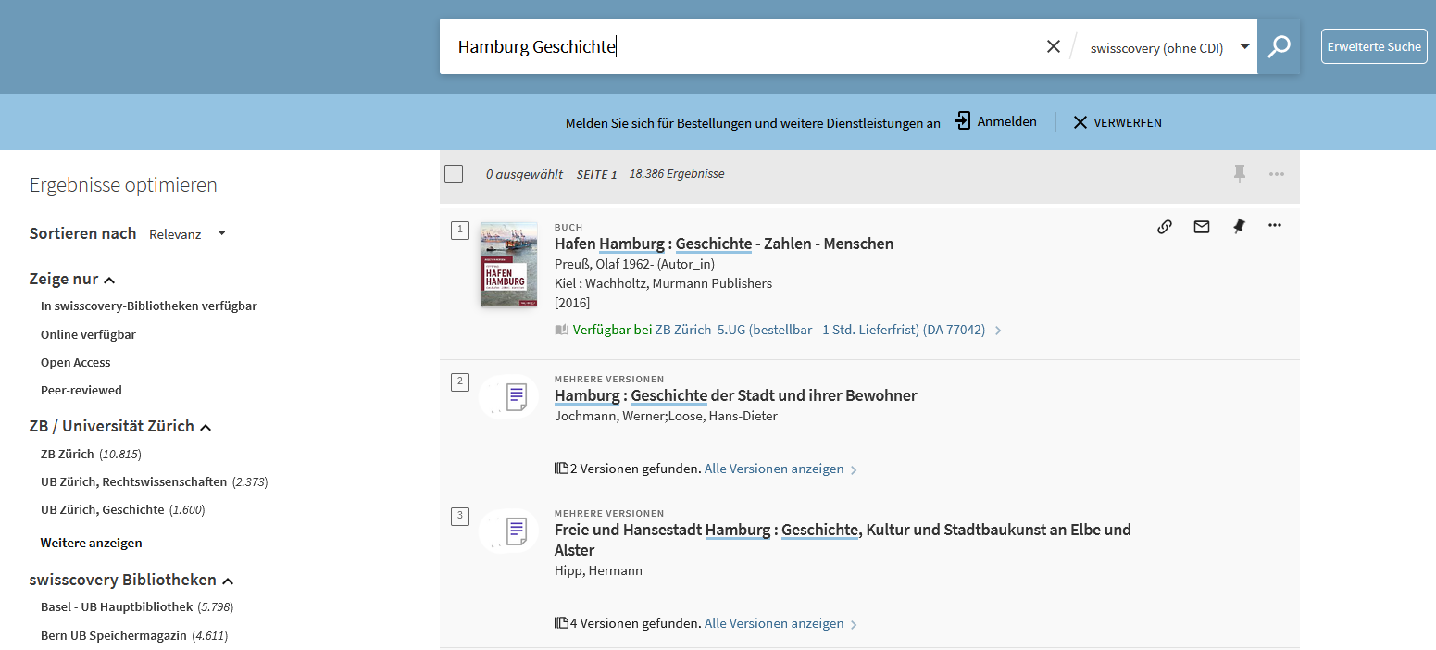
Sie können die Suchtreffer auch nach Standort, Sprache,
Jahr oder Form (eBook vs. Print) einschränken.

Slide 16

Auch wenn „online verfügbar“ bei einem e-Book steht, haben Sie meist keinen Zugriff darauf. Sie müssten sich dafür im Netz der ZB oder anderer Unibibliotheken befinden.

Slide 17

Immer wenn Sie dieses Zeichen sehen, haben Sie Zugriff auf das e-Book oder den Artikel:

Slide 18
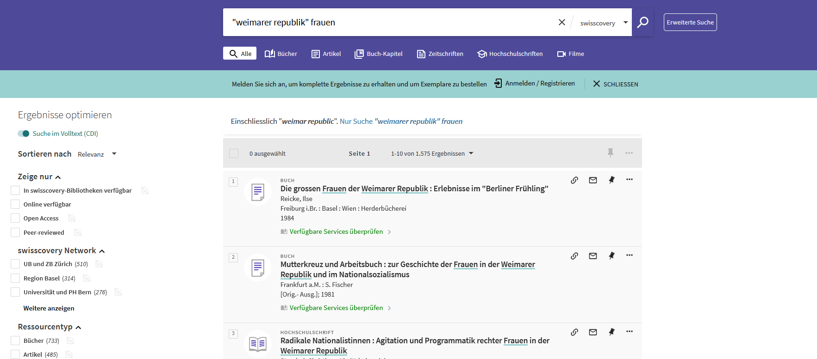
Wenn Sie die Suche mit «zeige nur Open Access» einschränken, sehen Sie nur Texte, die Sie auch lesen können.

Slide 19
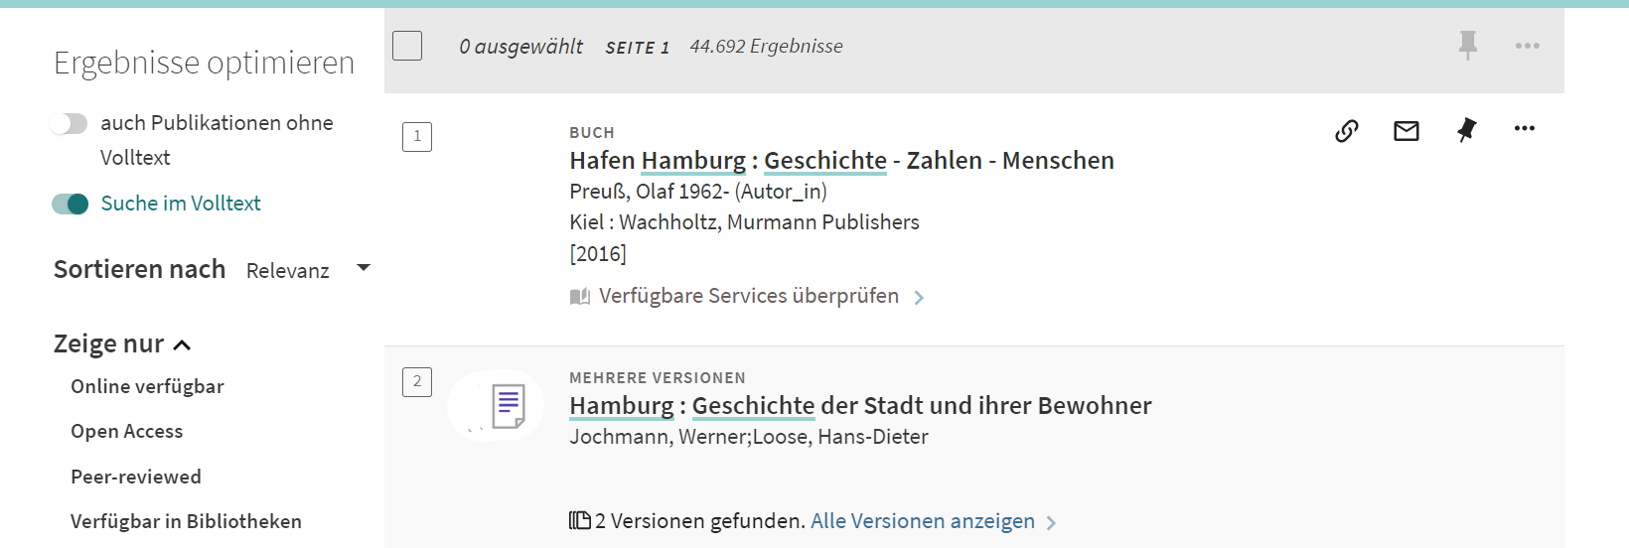
Möchten Sie das gefundene Buch in Ihrer Arbeit zitieren oder eine Literaturliste erstellen?
Sie können die entsprechenden Angaben ganz einfach aus Swisscovery exportieren. Klicken Sie auf ein Buch.

Slide 20
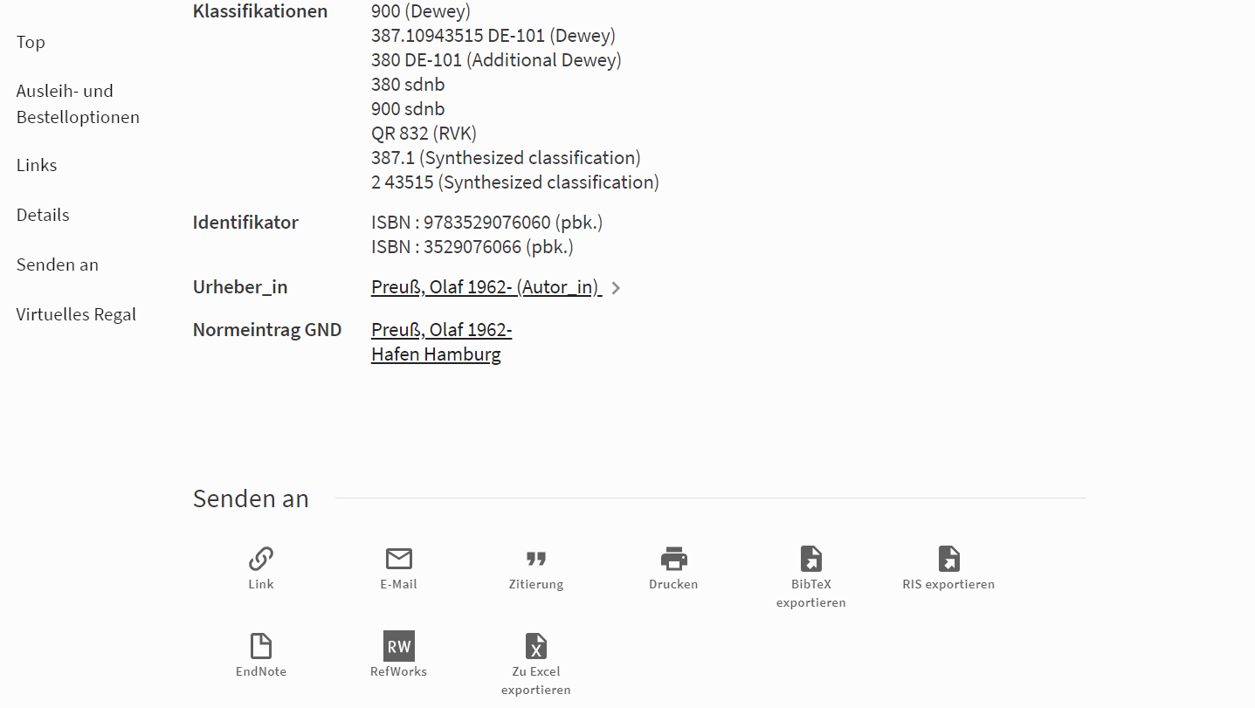
Möchten Sie das Buch in Ihrer Arbeit zitieren, können Sie diese Angaben ganz einfach aus Swisscovery exportieren:

Slide 21
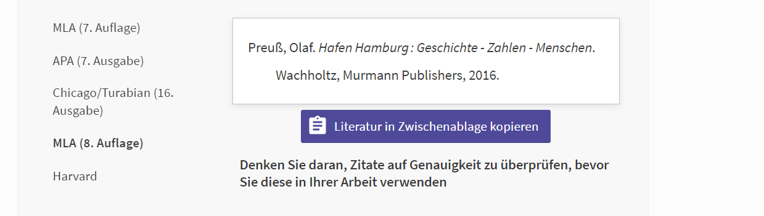
Sie können auch zwischen verschiedenen Zitierstilen wählen.

Slide 22

Die Registrierung bei Swisscovery
Die Mitgliedschaft ist lebenslang und gratis.
Besuchen Sie https://registration.slsp.ch/
.

Slide 23
Für die Anmeldung bei SLSP bzw. Swisscovery benötigen Sie eine edu-ID.
Sie besitzen evtl. bereits eine edu-ID.
.

Slide 24
Was ist eine edu-ID?
eine digitale Identität für den Zugriff auf Dienste im Hochschulumfeld
Die edu-ID kann an allen Hochschulen in der Schweiz für die Authentifizierung verwendet werden.
Sie ist lebenslang gültig, unabhängig von der Zugehörigkeit zu einer bestimmten Organisation.
Sie müssen Ihre Daten selber angeben und aktualisieren.

Slide 25
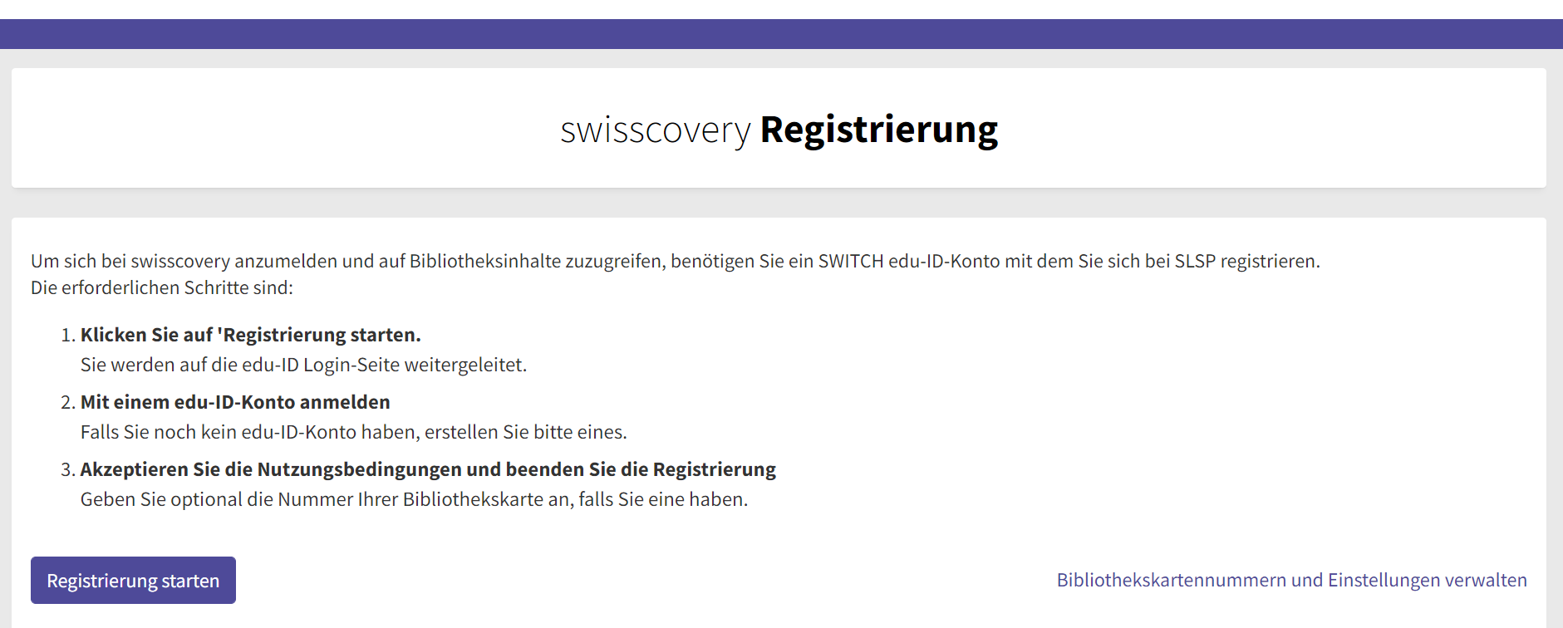
.

Slide 26
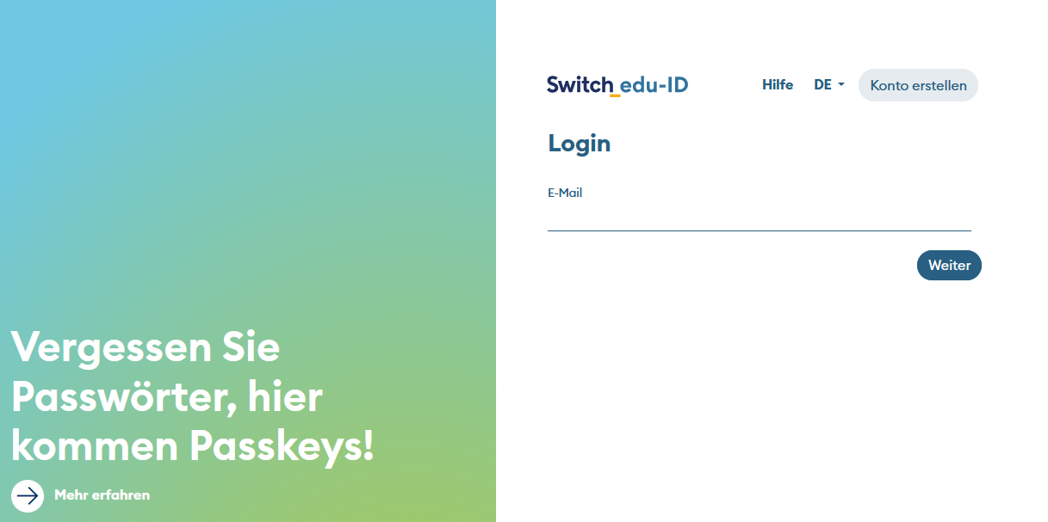
Falls Sie noch keine edu-ID haben, klicken
Sie auf «Konto erstellen».

Slide 27
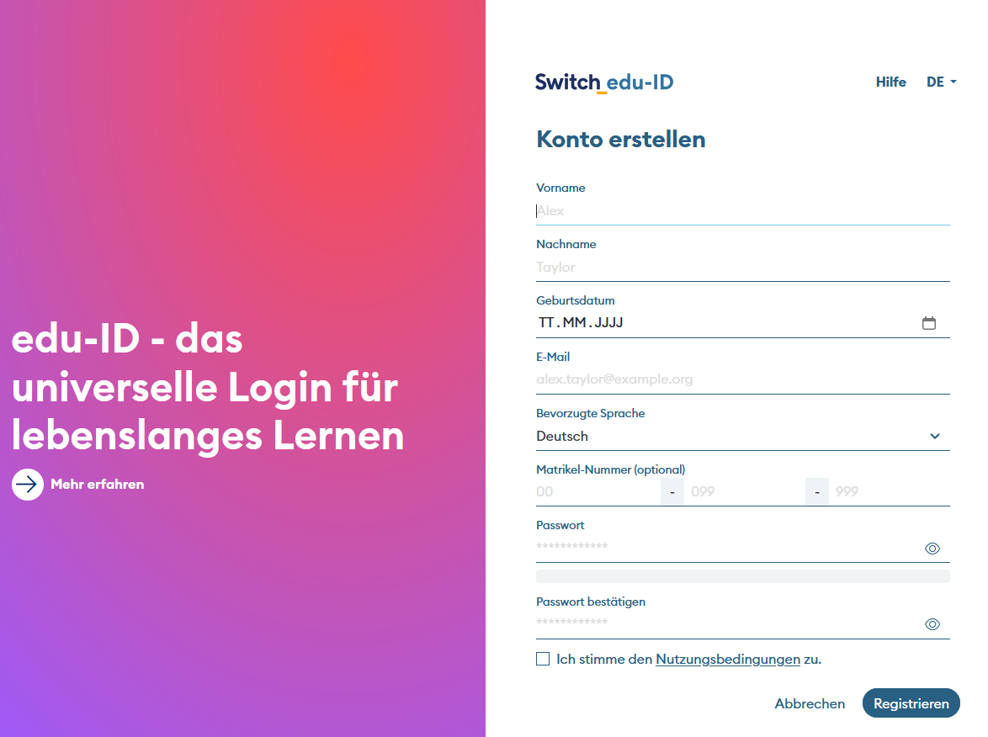

Slide 28
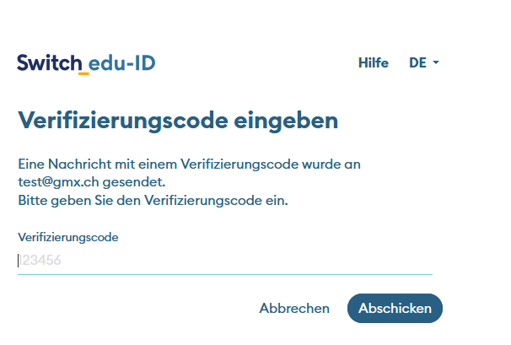

Slide 29
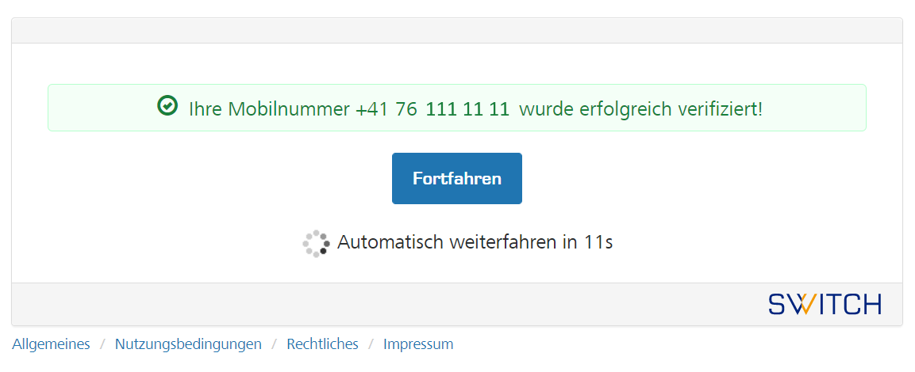
Verifizieren Sie Ihre E-Mailadresse.
Danach wird ein SMS-Code an Ihre Handynummer verschickt.
.

Slide 30
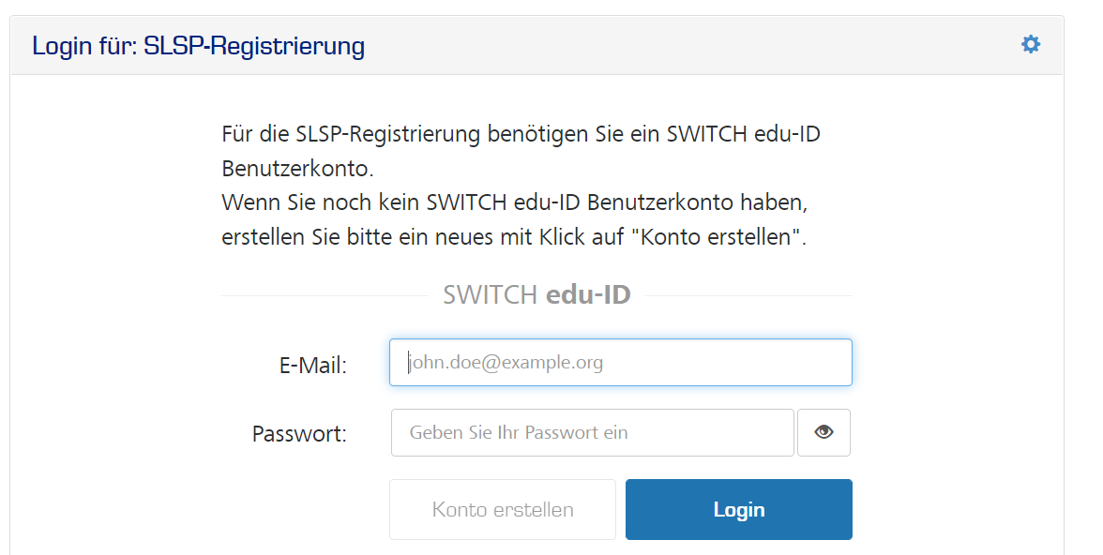
Melden Sie sich nun mit Ihrer registrierten Mailadresse und dem Passwort an.
.

Slide 31
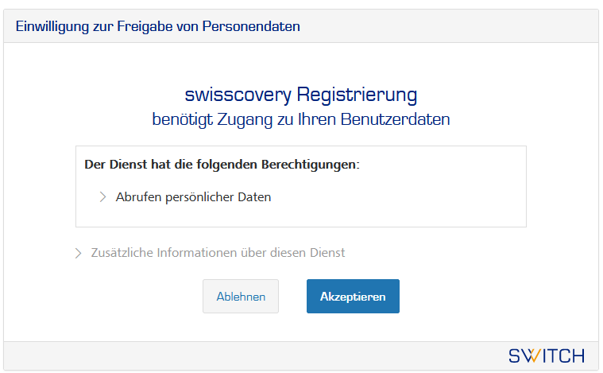
.
Fast geschafft. Klicken Sie auf «Akzeptieren».

Slide 32
.
Sie können Ihre Daten nun nochmals ansehen und Ihre Campus Card als Bibliotheksausweis registrieren, indem Sie die Barcode-Nummer eintippen.

Slide 33
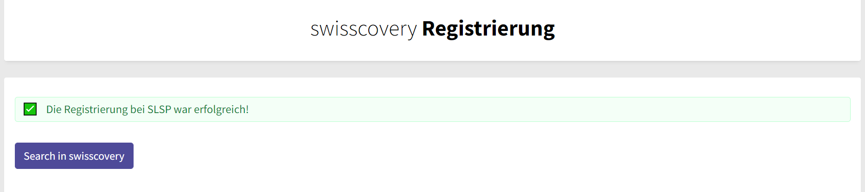

Slide 34
Nun können Sie auf
https://swisscovery.slsp.ch/
in 500 Bibliotheken Bücher suchen, bestellen und reservieren, sowie Ihre Ausleihen ansehen.
.

Slide 35
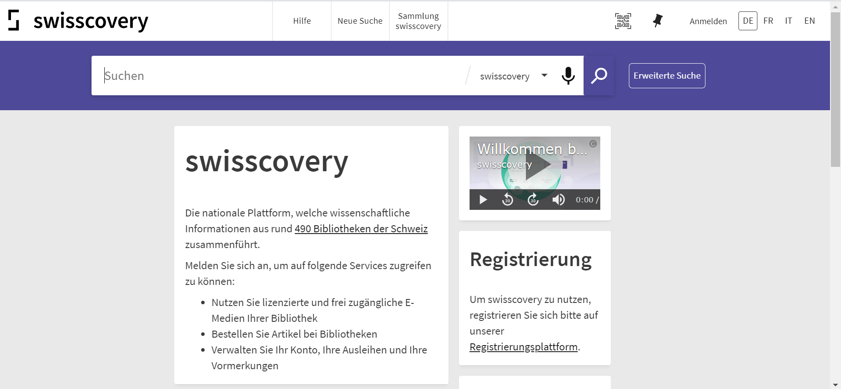
Nun können Sie auf
https://swisscovery.slsp.ch/
in 500 Bibliotheken Bücher suchen, bestellen und reservieren, sowie Ihre Ausleihen ansehen.
.
Loggen Sie sich dafür jeweils ein.
.

Slide 36
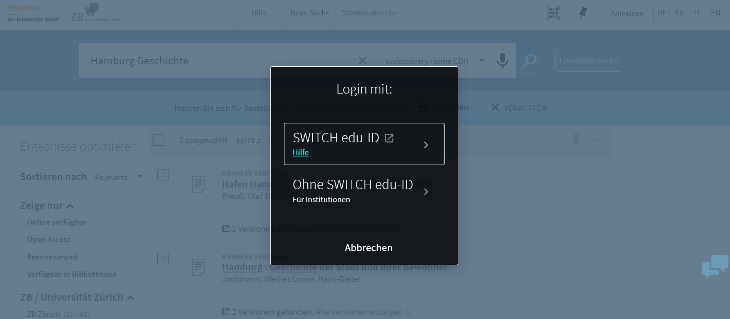
.
Wählen Sie stets die Option «SWITCH edu-ID» für Ihr Login.
24.04.2024/biblio.
.

